Slide 1
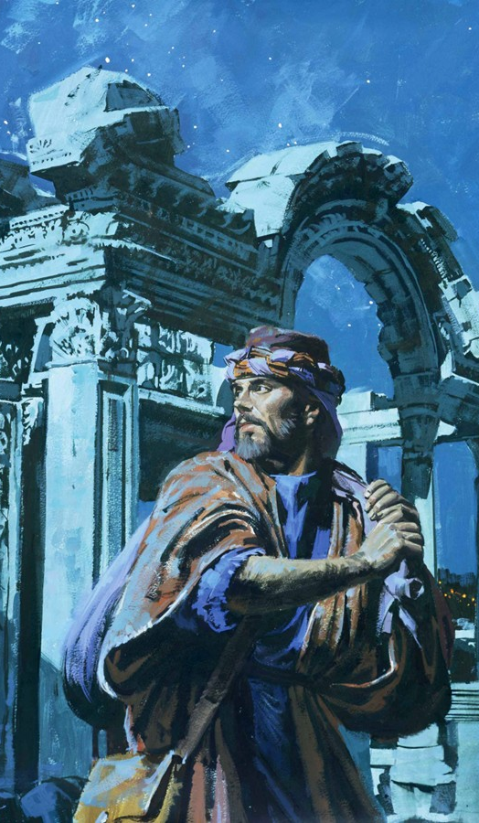
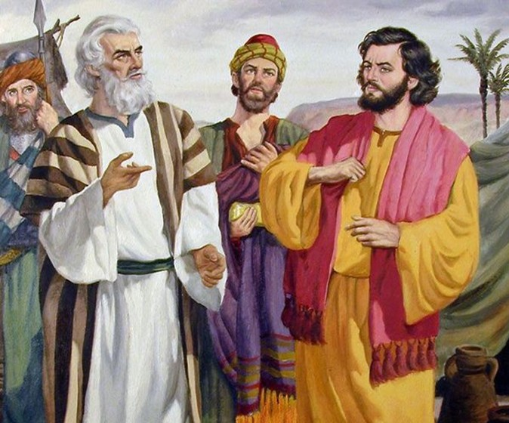
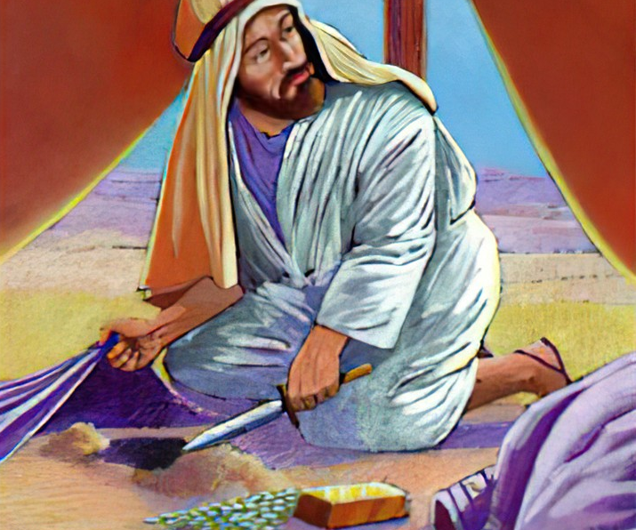
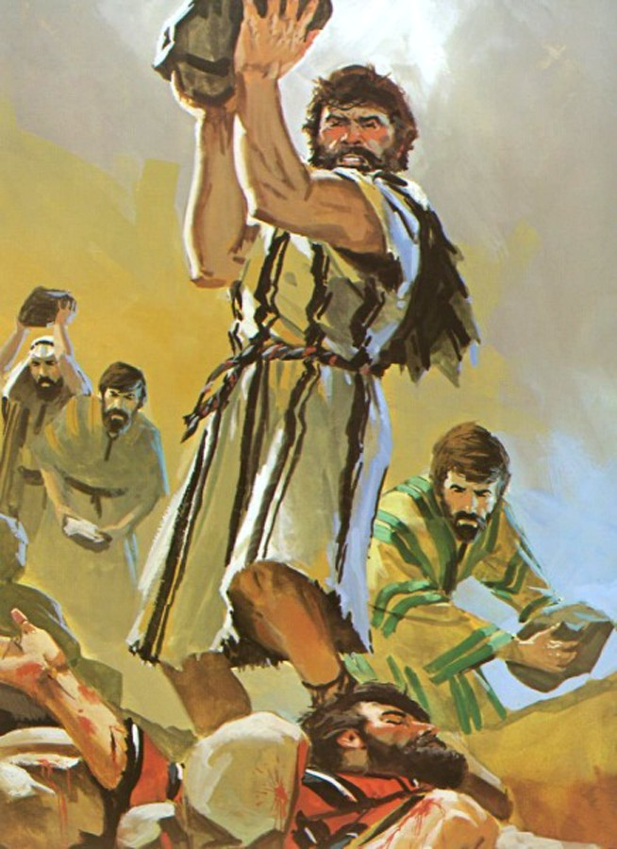
Урок 6 за 8 листопада 2025
ВНУТРІШНІЙ
ВОРОГ

Slide 2


“Я Господь, досліджую серце, і випробовую нутро (думки людини ), аби кожному відплатити згідно з його дорогою життя та за плодами його вчинків.”
Єремія 17:10

Slide 3

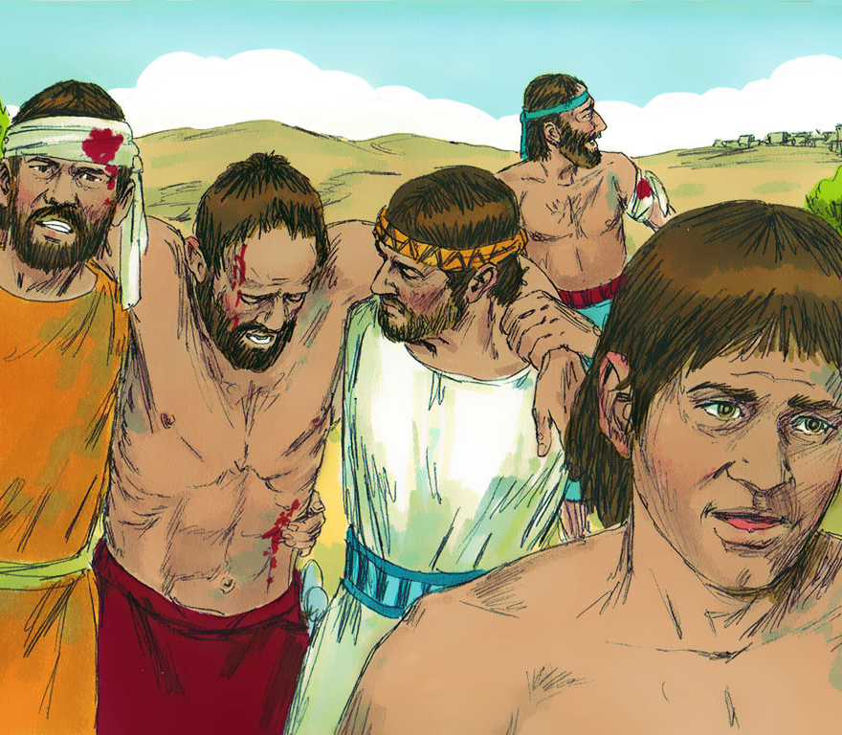
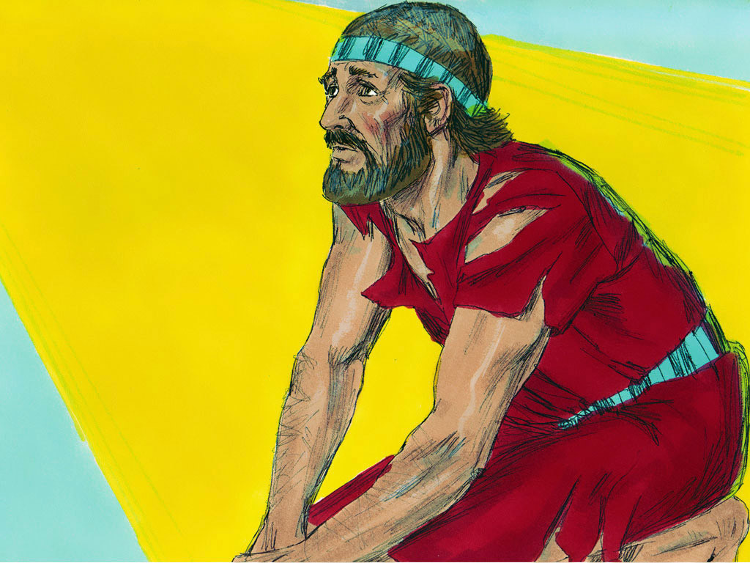





Після нелогічної військової тактики стіни Єрихону впали. Ізраїль увійшов у місто і зруйнував його. Перемога! Чия? Бога, оскільки Ізраїль був мало до цього причетний.
Після ретельно продуманої військової тактики Ай перемагає. Поразка! Чия? Народу Ізраїлю, оскільки вони не покладалися на Бога.
Коли вони нарешті звернулися до Бога, відповідь була однозначною: Ізраїль згрішив і більше не зможе перемогти своїх ворогів. Як знову здобути божественну прихильність?
Причина поразки (І.Нав. 7:1-5, 10-13)
Скорботні та засмучені (І.Нав. 7:6-9)
Виявлення порушника (І.Нав. 7:14-19)
Гріх Ахана (І.Нав. 7:20-26)
Знову переможець (І.Нав. 8:1-29)

Slide 4

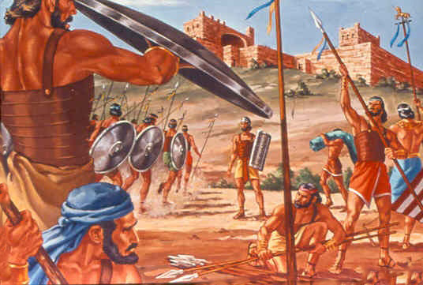
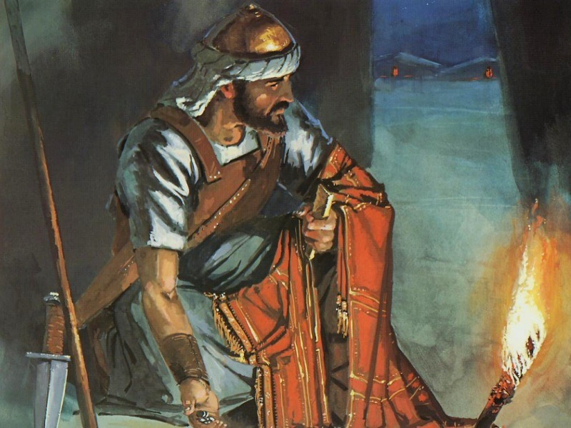
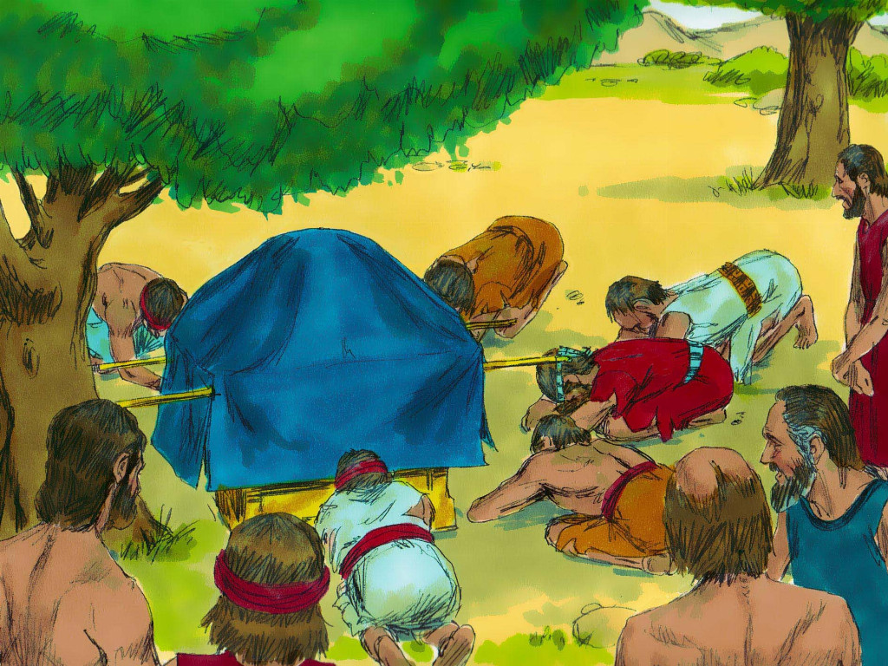
ПРИЧИНА ПОРАЗКИ
«Ізраїль згрішив, і вони переступили Мій заповіт, який Я наказав їм, і вони взяли прокляте, і навіть украли, і вони неправдиво сказали, і навіть сховали його між своїм майном».(Ісуса Навина 7:11)
Після сприятливого звіту розвідників, відправлених до Єрихону, Ісус Навин звернувся до Бога і отримав від Нього стратегію захоплення міста.
Якби після отримання звіту від розвідників, посланих в Ай, Ісус Навин зробив те саме, смерті 36 людей можна було б уникнути (Ісус Навин 7:1-5).
Але яка була справжня причина поразки, або яка була б причина, чому Бог сказав Ісусу Навину не атакувати Ай (Ісус Навин 7:11)?
Бог побачив, що «Ізраїль згрішив». Ніде в Біблії гріх не описується з таким розмаїттям відтінків: «порушили… взяли… вкрали… збрехали… сховали».
Зверніть увагу на множину. Гріх вчинив лише один чоловік, але Бог вважав відповідальним весь народ. Вони порушили завіт, і гріх потрібно було викорінити, щоб відновити його.

Slide 5

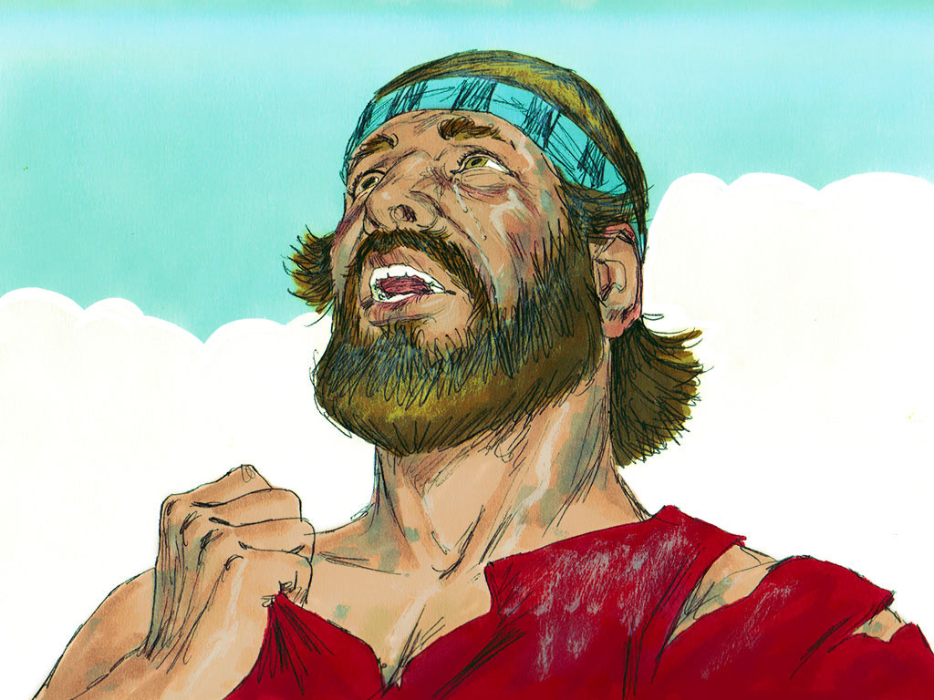
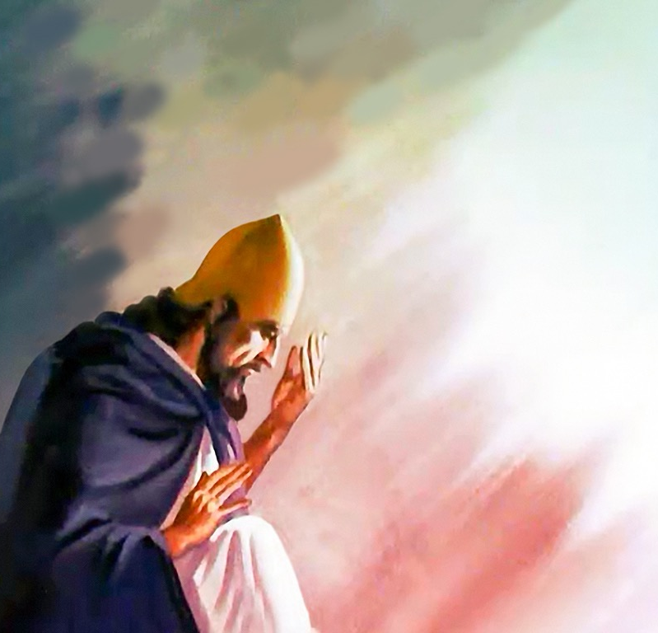
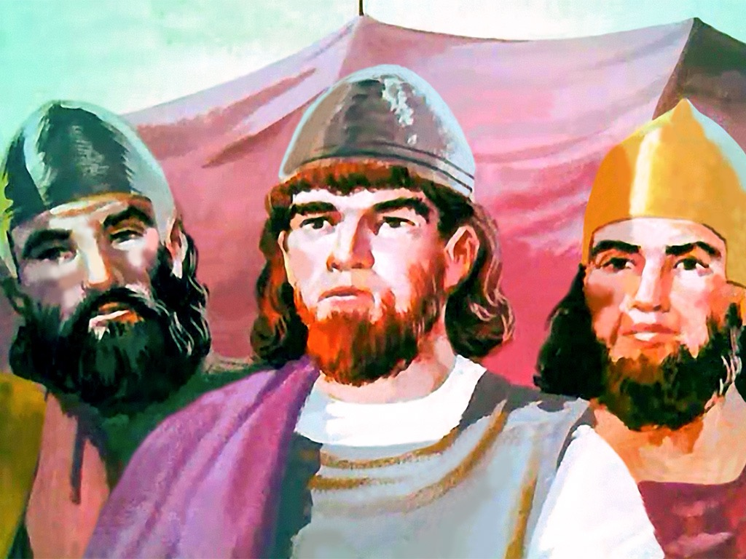
СКОРБОТНІ ТА ЗАСМУЧЕНІ
«І сказав Ісус Навин: О Господи Боже, навіщо Ти перевів цей народ через Йордан, щоб віддати нас у руки амореїв, щоб вони винищили нас? О, якби ми залишилися по той бік Йордану!» (Ісуса Навина 7:7)
Ісус Навин та старійшини були вражені поразкою під Аєм і виявляли явні ознаки жалоби (Ісус Навин 7:6).
Потім Ісус Навин реагує словами, схожими на повторювану реакцію Ізраїлю протягом 40 років мандрівки: «Навіщо ти нас привів сюди…? Краще б ми залишилися…!» (І.Нав. 7:7).
Однак дух Ісуса Навина не був таким самим, як дух ізраїльтян у пустелі. Його скарги були викликані не розчаруванням, а страхом, що ім'я Бога буде зневажене серед язичників (І.Нав. . 7:8-9).
Він чітко розумів, що характер Бога буде інтерпретуватися невіруючими відповідно до того, як поводиться Його народ. Сьогодні ми продовжуємо бути свідченням Бога у світі. Яка велика відповідальність!

Slide 6

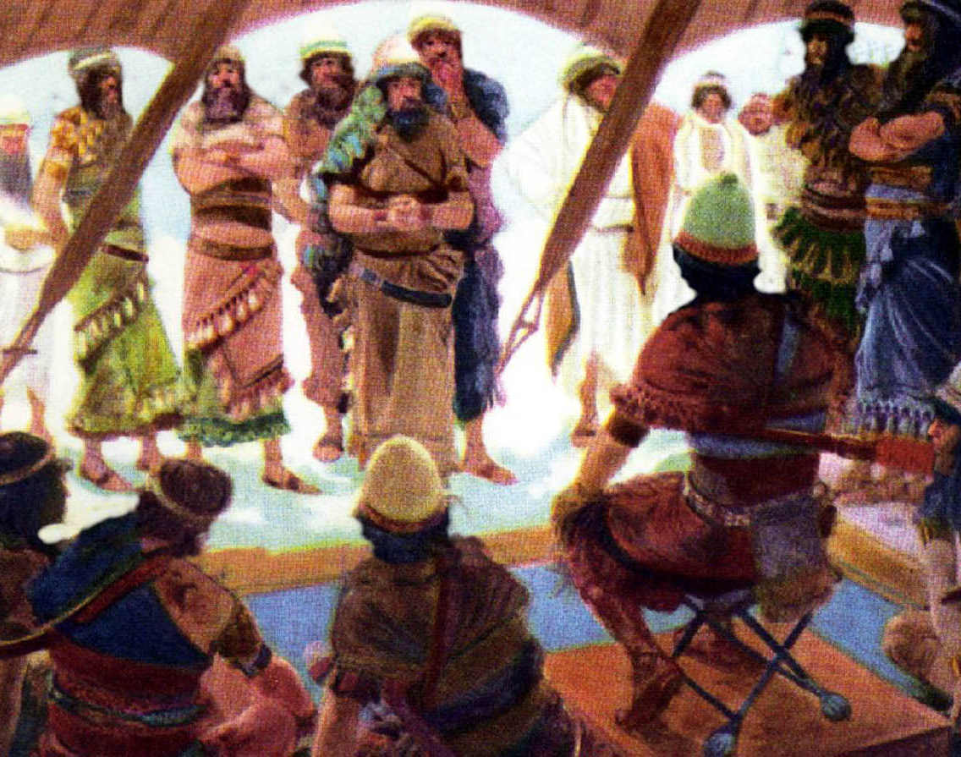
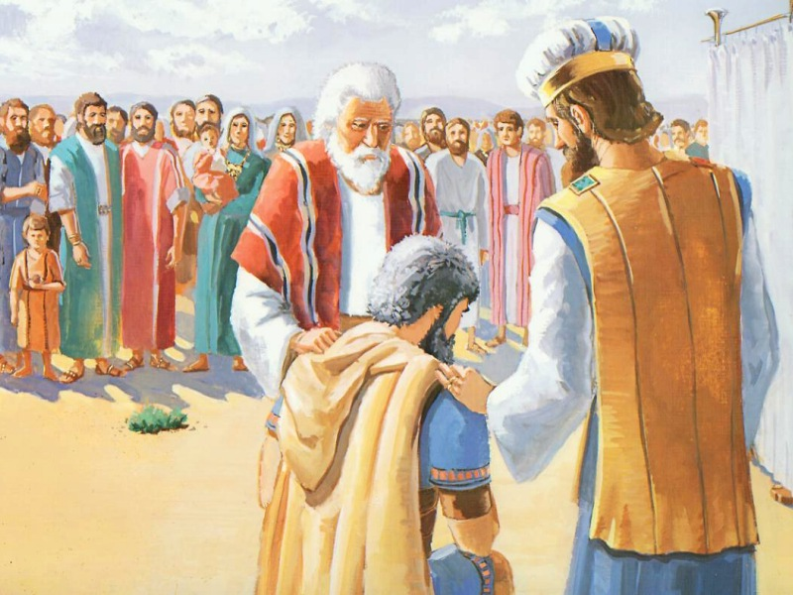
ВИЯВЛЕННЯ ПОРУШНИКА
«Завтра ви підійдете за племенами, а плем’я, яке Господь обере, підійде за родами, а рід, який Господь обере, підійде за домами, а дім, який Господь обере, підійде за чоловічою статью»
(Ісуса Навина 7:14).
Щоб усунути корпоративний гріх (провину всього народу), грішник мав бути знищений ( І.Нав.. 7:15). Знищений? Хіба він не отримав би прощення, якби покаявся? Звичайно, отримав би! Але Ахан не виявляв жодних ознак щирого покаяння (а можливостей для цього у нього було багато).
Розслідування було оголошено та відкладено до наступного дня (Іс. Нав. 7:14-15)
Було виявлено коліно Юди (Ісус Навин 7:16))
Був вказаний рід Зераха( Іс. Нав. 7:17а)
Було вказано на родину Завдія (Іс. Нав. 7:17б)
Було вказано на Ахана (Іс. Нав. 7:18))
Ахан мовчав
Ахан мовчав
Ахан мовчав
Ахан мовчав
Ахан мовчав
Відображаючи божественну доброту та любов, Ісус Навин попросив Ахана зізнатися у своєму гріху (Ісус Навин 7:19).
Випадок Акана був безнадійним. Він зізнався, але не попросив прощення (Ісус Навин 7:20). Проте Бог плакав через жорстокість його серця, яка проявлялася в кожному заклику до покаяння.

Slide 7

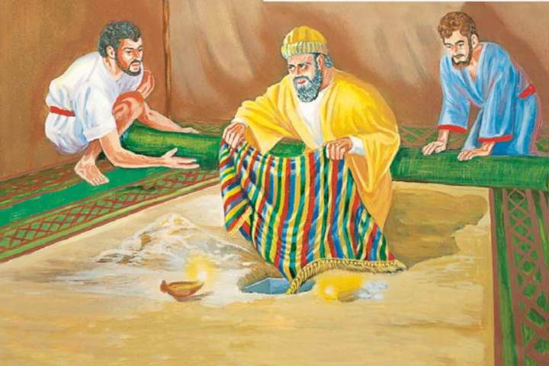

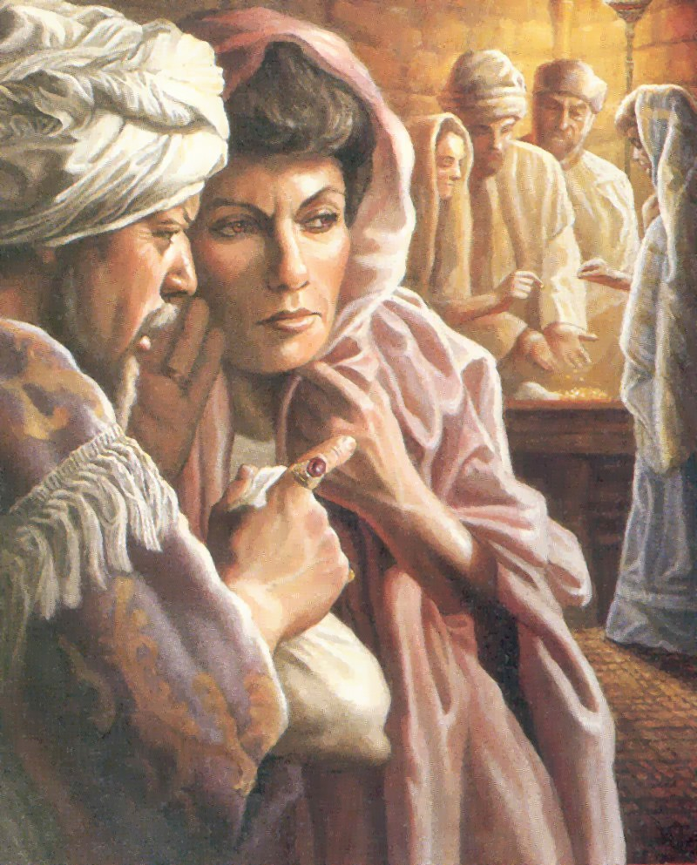
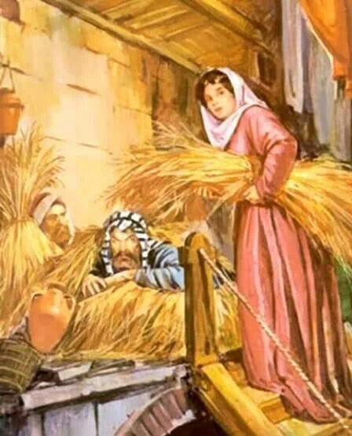
ГРІХ АХАНА
«Я побачив серед здобичі гарний вавилонський одяг, двісті срібних монет і півкілограмовий злиток золота. Вони мене вразили, і я схопив їх. Потім я сховав їх у ямі, яку викопав посеред свого намету. Срібло також там, під усім іншим».(Ісус Навин 7:21)
Ісус Навин попросив Ахана прославити Бога та зізнатися у своєму гріху (Ісус Навин 7:19). Це був його останній шанс. Якщо, коли він зізнався, він просив прощення… Але він цього не зробив, і прощення для нього не було (Чис. 15:30-31).
Рахав
Вона сховала розвідників на даху
Вона доброзичливо ставилася до Ізраїлю
Ахан
Він сховав здобич у землі
Приніс проблеми Ізраїлю
Вона сприяла перемозі завдяки своїй вірі
Він спричинив поразку своїми діями
Уклала угоду з Ізраїлем
Він порушив заповіт Ізраїлю
Він врятував своє життя і життя своєї родини
Він помер разом зі своєю родиною
Як і Єва, Ахан «побачив», «забажав» і «взяв», і його гріх вплинув на багатьох (Бут. 3:6). Як і Ананія та Сапфіра, Ахан взяв деякі з проклятих речей, присвячених Богові, і заплатив за них (Дії 5:1-2).
Рішення, прийняті Аханом у Єрихоні, були діаметрально протилежними рішенням Рахав:

Slide 8

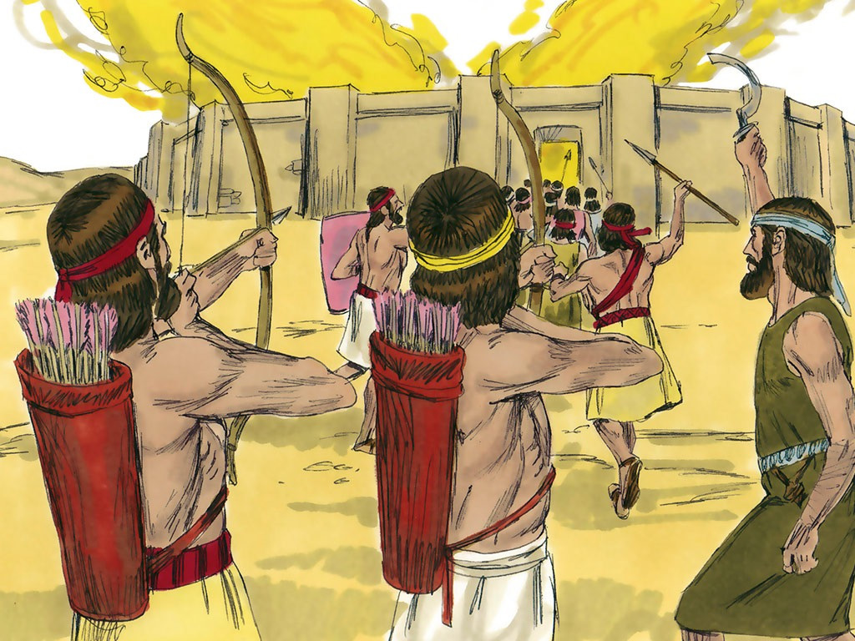
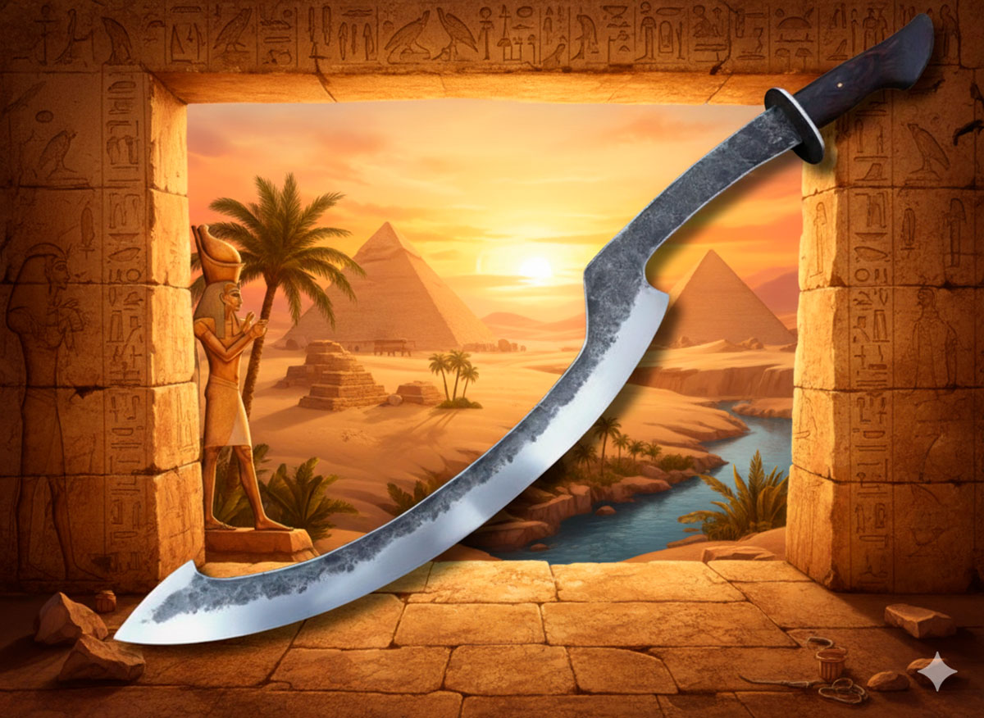
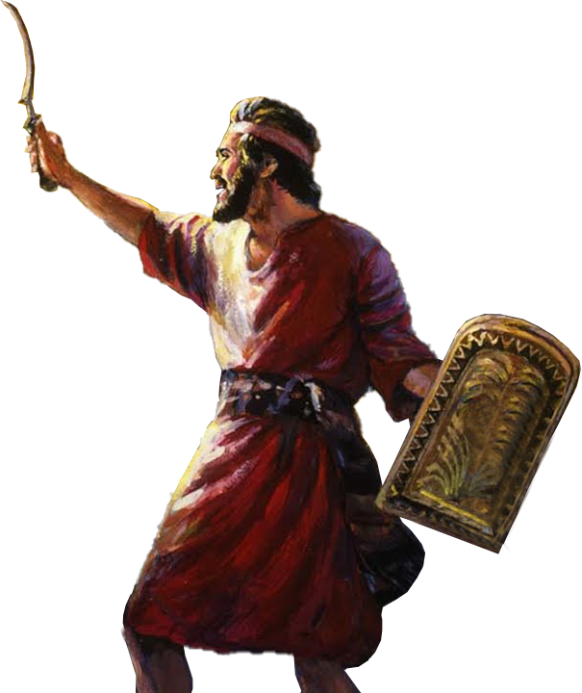
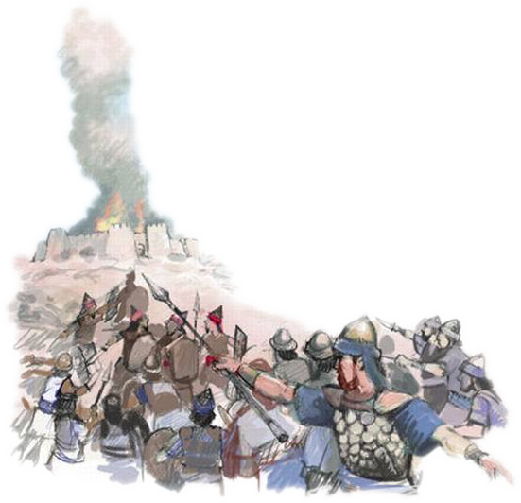
ЗНОВУ ПЕРЕМОЖЦІ
«Господь сказав до Ісуса Навина: “Не бійся й не лякайся. Візьми з собою всіх воїнів, устань і йди до Аю. Дивись, Я віддав у твої руки царя Аю, його народ, його місто та його край”».(Ісуса Навина 8:1)
Як і в Єрихоні, Бог дав Ісусу Навину стратегію для здобуття перемоги над Аєм (Ісус Навин 8:1-2).
Вночі за містом було влаштовано засідку. На світанку військо наблизилося до Аю і вдало, ніби знову тікає від них.
Як Мойсей підняв свою палицю, щоб здобути перемогу над амаликитянами, так і Ісус Навин, за наказом Бога, підняв свій «спис» (ймовірно, серпоподібний меч, який використовували єгиптяни) і тримав його піднятим, доки не здобув повної перемоги (Ісус Навин 8:18-22, 26).
Бог знову дарував перемогу своєму народові. Долина Ахор, де було страчено Ахана та його родину, відчинила двері до перемоги, «двері надії» (Осії 2:15).
Коли ми вірою приймаємо Боже прощення, Бог поховає наші гріхи в Ахорі і відкриває нам двері до надії.

Slide 9

«Вплив, якого церква повинна боятися найбільше, — це не вплив відкритих супротивників, невірних і богохульників, а вплив непослідовних членів Церкви Христа. Саме вони заважають приходу благословень Бога Ізраїлю і приносять слабкість церкві, пляму, яку нелегко видалити.
Християнство не є лише для того, щоб його демонструвати в суботу і в храмі; воно є для кожного дня тижня і для кожного місця. Його вимоги повинні визнаватися на виробництві, в домашньому господарстві, у комерційних операціях з братами і з світом...»
E. G. W. (Конфлікт і мужність, 23 квітня))

